Slide 1


面谈汇报
---江海阔
日期：2024年10月10日

Slide 2
01
个人简介
Please add the title here
02
学习阶段汇报
目 录
CONTENT
Please add the title here
03
工作汇报
Please add the title here
04
收获与反思
Please add the title here
05
感想和展望
Please add the title here
06
致谢
Please add the title here

Slide 3
个人简介
01
各位领导、同事大家好，感谢参加我的转正答辩，我是数字设计事业部的江海阔。我是南华大学计算机24届毕业生。大学毕业后我就来到了创智艾泰克这个集体，我比较擅长c++开发。业余时间我喜欢运动和看书。以上是我个人基本信息介绍，下面我将开始讲解我这段时间的学习和工作内容。

Slide 4
学习阶段任务
02
1.学习了MSCE软件的基本使用。
2.MSCE MDL开发入门。
3.画智能线，智能弧工具的开发练习。
4.MSCE Addin开发入门。

Slide 5
开发工作
03
1.图例表的绘制
2.标注样式管理
3.投影图功能开发

Slide 6
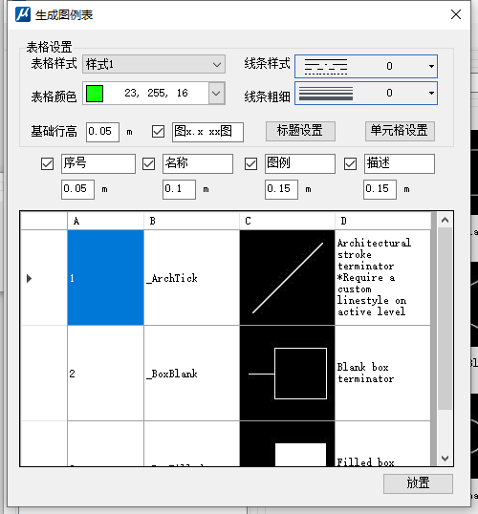
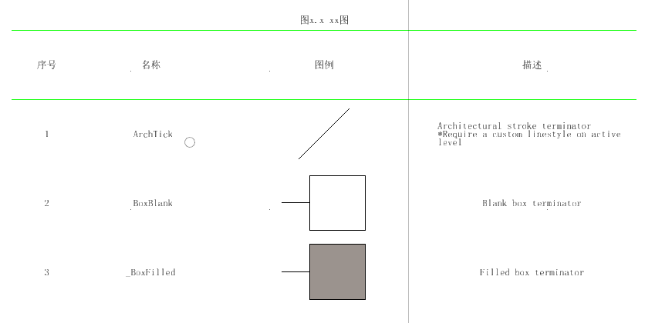
图例表的绘制
04

Slide 7
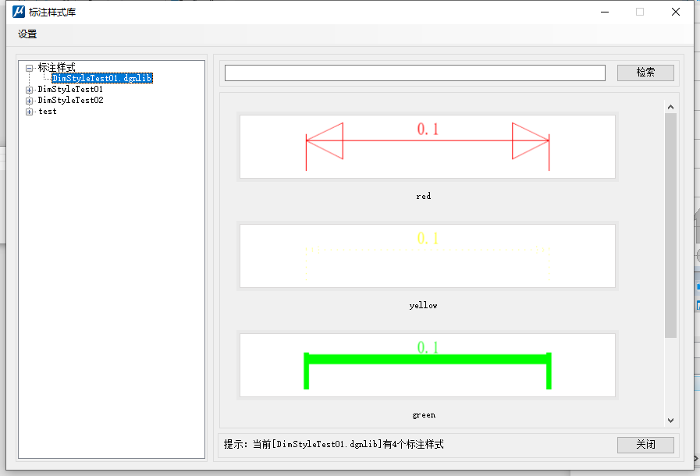
标注样式管理
05

Slide 8
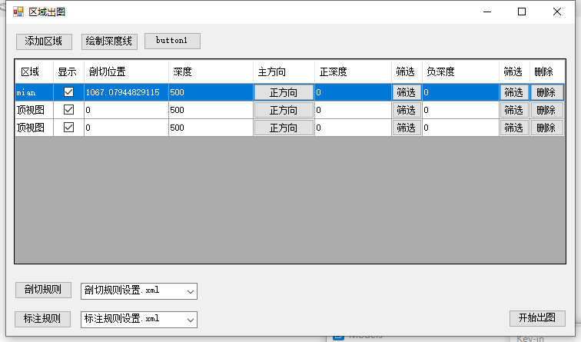
投影图功能开发
06

Slide 9
收获与反思
07
收获：
锻炼了编码能力
分析和解决问题的能力
熟悉了开发的流程
沟通、团队合作、时间管理能力
行业知识
自我认知
成就感
反思：
要多参与，多讨论
多了解底层知识原理
扩充知识面

Slide 10
感想和展望
08
1.学习DGN基本概念，学习Bentley软件的使用，熟悉Bentley的API。
2.多写代码，多尝试。
3.多看别人的优秀代码。
4.多问。
5.保持热爱。
6.闲时多学习，学习和练习编程基础和相关知识，学习线性代数等相关知识。
7.技能提升与学习经历
多问快速转变自己的身份，从校园到工作，打好基础，了解公司的产品以及发展动向，快速积累行业经验，提高自己水平。个人发展本身也是一个动态的过程，总之需要不断学习。

Slide 11
致谢
09
感谢公司给我的平台，感谢各位领导的栽培，感谢同事们的帮助和陪伴。
希望未来在创智艾泰克大家庭里共同奋斗，一起创造和实现价值！

Slide 12
THANKS

